Slide 1
人工無脳界隈とうしの紹介
Hashy(hatena id:hashy1126)

Slide 2
アジェンダ
ちょっとしたアンケート
人工無[脳|能]とは？
人工無脳の紹介
うしの機能紹介
うしの構造を公開

Slide 3
自己紹介
Hashy （はっしー）
３０代前半です
京都市内在住
十数年プログラマーしてます
最近転職しました
「うし＠お話プログラム」の作者
Vncの日本語キーボード対応をしています

Slide 4
アンケート（挙手お願いします）
人工無脳を知ってる
人工無脳とお話（やりとり）したことある
実は作っている（た）
IRC（Internet Relay Chat)を使っている

Slide 5
人工無[脳|能]とは
お話ロボット
「人工知能」に対して「人工無能」と呼ばれたのが起源
決して「無能」ではなく考えてないことから「無脳」という人もいる
英語圏では chatbot
Wikipediaの人工無能も参考にしてください

Slide 6
人工無脳の基本的な動作
一見、人間の言葉を理解して返事している様
実はキーワードを抽出して適当に返事しているだけ
どういうアルゴリズムかという小難しい内容は今回省略します

Slide 7
会話の例(チャットのログより）
(A) なんかおかしいなと思ったら、またFirefoxのメニューがデフォルトに戻ってた・・・
(hashy)Aさん最近ついてないっすねー
(yomiusa)うさぎがAさん最近ついてるぞ。
(A)Σ(ﾟдﾟ)うさぎにストーカーされてる
(yomiusa)オレ、ストーカーするよ。

Slide 8
人工無脳の紹介の前に・・・
実は人工無脳がたくさん存在します。 今回は発表者の個人的視点で紹介します。
今回紹介していない人工無脳の中にも優秀なもの（人間と間違えてしまう）もいます
中には人工無脳エンジンを独自で開発したものでないと人工無脳○○と認めない方もいらっしゃると思いますが、今回はユーザ視点（運営者が名前をつけた物）で紹介します

Slide 9
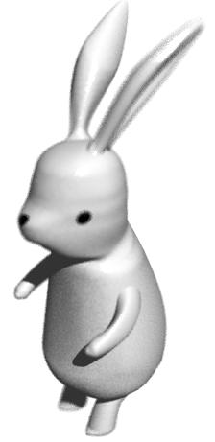
よみうさ
http://www.yomiusa.com/ai.html
作者：工藤友資 さん
Perl+DB(MySQL)+(形態素解析)
SixApart関信浩社長曰く「知る限り、世界で一番最初にBlogを書いたBot」
IRC・MSNメッセンジャー

Slide 10

酢鶏
http://sudori.net/
作者：Lanタソ さん
PHP+DB(MySQL)+(形態素解析)
IRC ・ blog ・ mixi ・ twitter・・・（ミニブログにも）

Slide 11
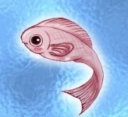
めだか
http://mixi.jp/show_friend.pl?id=5281477
作者：サロンパス さん
Ruby (Sixamo)
IRC ・ mixi ・・・ （ミニブログにも）

Slide 12

名探偵君
http://www.meitanteikun.com/weblog/
作者：ちゃ さん
Perlで作った自作のメインエンジンにマスオやsixamoや自作のサブエンジンをいくつか搭載した感じ
音声合成エンジンもある
Mixi ・ blog・timelog・twitter

Slide 13
紹介のまとめ
すべて自作されている方から、人工無脳エンジンを利用したものまで様々あります
様々な言語で開発されています
ちなみに、WindowsLiveメッセンジャーに、「まいこ」というアドバイザーがいますが、人工無脳だそうです

Slide 14
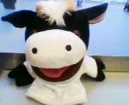
うし＠お話プログラム
もともとは、うさぎ（よみうさ）の代わり
Yomiusa → yomiusiで「うし」
Mixiでは最初「うし＠人工無脳」としていたが、理解できない方が多かったので「うし＠お話プログラム」に

Slide 15
うしとお話できる場所
IRC（WIDE)
はてなブックマーク
Twitter
Mixi
はてなハイク
昔はblog/メール/チャット/XML-RPCサーバを公開していたことがありました

Slide 16
うしの構造
クライアントサーバ形式
サーバとなる人工無脳エンジンは、Ruby で記述された sixamo エンジンを使用
クライアント側は Perl
初期は自宅サーバ（玄箱にlinux） 現在はレンタルサーバ（専用サーバ）を使用 コストの関係でVPSサーバを検討中

Slide 17
サーバクライアント形式の理由
メリット
マルチプラットホーム
負荷分散
エンジンと各サービスへのアクセスする処理を分離できる
プロトコルを決めてしまえば機能追加が楽
排他構造がシンプル 会話の辞書ファイルへの排他処理を考える必要がない。DB使えばいいんだけど

Slide 18
サーバクライアント形式の理由
デメリット
処理時間 通信の分応答に時間がかかるがリアルタイムを要求するチャットでも人間が打つよりはやいよね
エラー処理が増える 何か処理するにはエラー処理はつきもの

Slide 19
なぜSixamo？
辞書内容がファイル保存
DBのセットアップが不要
Sixamo自体がクラスなのでそのまま利用できる（うしサーバはRubyで60行）
メンテナンスフリー
人工無脳マスオのように辞書データを自分で作成しないといけないエンジンもある

Slide 20
なぜPerl？
ライブラリが豊富
CPAN
Mixiアクセスライブラリが公開されたのはおそらくPerlが最初
PlaggerというPerlで書かれたフィードアグリゲータ がある
RubyForgeがあるんだけど・・・
私自身がRubyの経験値少ない
じゃあ、なぜエンジン部分はRuby？
エンジンを自作するスキルがなかった

Slide 21
プログラム構成
無脳サーバ
うしプロトコル
IRC/Twitter
はてなブックマーク
Plagger
URL
Mixi

Slide 22
うしプロトコル
CRを１命令の区切りで、パラメータはカンマ区切りという結構単純
クライアント→サーバ
コマンド（学習・話す）,識別子（IRCにおけるチャンネルなど）,会話内容
サーバ→クライアント（学習時は返事無し）
識別子,会話内容

Slide 23
IRC/Twitter
独自プログラムのフロントエンドにTiarra
Tiarraは、IRCの中継を行うツール
Perlで書かれている
Tiarraが複数サーバへ接続してくれるので、自作ボットを複数サーバに対応する必要がない
文字コード変換機能あり
プログラム修正で再起動しても迷惑かけない
複数ほかのプログラムが使える
Plagger で 2ch まとめサイトを出力する

Slide 24
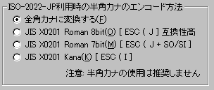
IRC/Twitter
WIDEやFriendサーバでは、日本語エンコードがISO-2022-JPですがご存じですか？
LimeChat2のダイアログより

Slide 25
ISO-2022JPの(いわゆる)半角カナ
ISO-2022JPには半角カナという仕様はありません （dankogaiさんにDISられました）
基本はいわゆる半角カナは使いませんが･･･
_ ∩ ( ﾟ∀ﾟ)彡 おっぱい！おっぱい！ ⊂彡
AAを使いたいことがあると思います！！！

Slide 26
IRC/Twitter
これに対応するため、 LimeChat2ではエスケープシーケンスで拡張しています
下の３つはISO-2022-JPではありません！
LimeChat2の設定画面は誤解を招くので検討してほしいです！

Slide 27
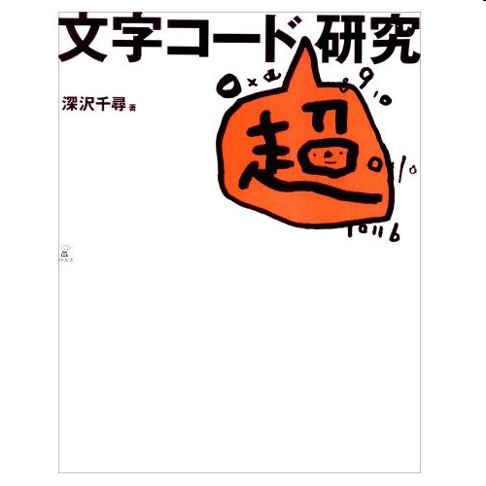
IRC/Twitter
ISO-2022-JPに興味をもたれた方は、この本を読んでください

Slide 28
Twitter
現状は、うしがいるチャンネルでURLの発言があれば、TwitterにPOSTするだけ
需要があれば、フォロー同士の会話も行いたい（でも他のボットがやってるので興味があまりない）
「いめったー」がおもしろいので「いめったー」経由で発言させようかな
http://kanmisikou.net/lab/imagetwit/

Slide 29
はてなブックマーク
IRCでURLを見つけるとファイルに保存
保存されたURLを取り込み、無脳コメントをつけて、Atom APIでPOST
はてなCTO伊藤さんからコメントが！
http://b.hatena.ne.jp/entry/http://d.hatena.ne.jp/hashy1126/20080601/1212301560
Atom APIでコメントをつけるときは制御コードの除去が必要

Slide 30
Mixi
最初は WWW::Mixi というライブラリを使用
相次ぐレイアウト改変にうんざりし、現在はXPathを指定して内容を取り出すライブラリを使用
現在はPlaggerのプラグインを作成して使用中
Mixiあきたので力入れていません

Slide 31
はてなハイク
和時計時報を書き込み（前々回の大阪でLTした内容）
はてなブックマークのバッチ処理時にはてなハイクへブックマークのアドレスを投稿
ブックマークのURLを淡々と書き込んでいるだけなのでいまいち。URLを直接貼ると、画像（動作・静止画）がそのまま引用され、はてなハイクトップページを汚染する可能性がある
もっとエレガントな方法に変えたい
はてなハイクトップページにタイムラインがでるのでボットは迷惑をかけないようにしましょう

Slide 32
デモ
はてなブックマーク
http://b.hatena.ne.jp/yomiusi/
IRC
Twitter
http://twitter.jp/yomiusi/
はてなハイク
http://h.hatena.ne.jp/yomiusi/

Slide 33
人工無脳の楽しさ
予想外の返事がくる
しかも過去に誰かが発言した内容が元になっている
基本的にボケ
ペットを飼っているような感じ
自分で好きなキャラ設定ができる
癒し系

Slide 34
今後は・・・？
独自の無脳エンジンを搭載したい
コーディングをきれいに
音声対応
http://www.axeeffect.jp/fmp/
人工無脳という枠にとらわれず、楽しい・便利なボットにしたい！

Slide 35
ご静聴ありがとうございました
発表の場を提供してくださった わんくま同盟スタッフ の方々ありがとうございます
スライド作成で作者・関係者にご協力いただき感謝しております。
IRCでは、下記に常駐しています
IRC(WIDE系) #yomiusa (ISO-2022-JP)
IRC(FREENODE) #Kansai.pm(UTF-8)
ご質問があればどうぞ！

